Slide 1
AI 에게 2048 게임 학습시키기
1917110178-김동주
2017110175-구동균
2017110184-김성훈
2217110234-정민기

Slide 2
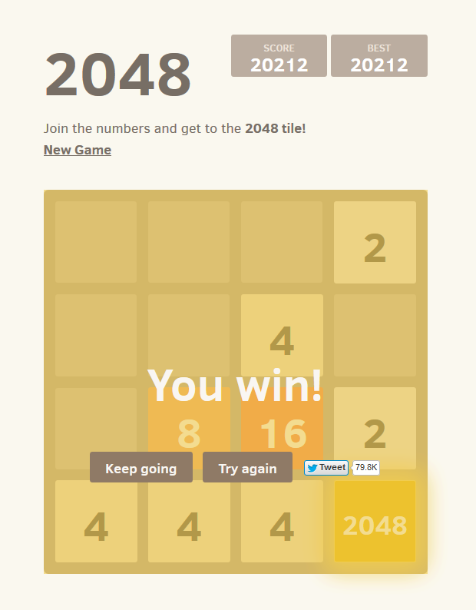
2048 게임이란?
2048 게임은 이탈리의 웹 개발자 치룰리(Gabriele Cirulli)가 만든 게임
규칙은 시작할때 두개의 숫자 2개 나오는데 이를 터치스크린이나 키보드로 숫자를 합쳐 16개의 패널이 모두 채워지거나
숫자를 합쳐 2048을 만들면 승리합니다.
(게임 BY 게임으로 숫자는 무한정으로 늘어나는것도 있다고합니다... 아마?)

Slide 3
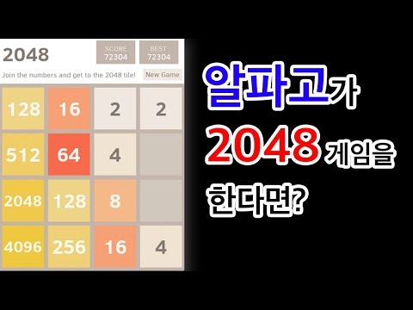
2048게임을 AI에 학습시켜보자!
저희 조는 Python 을 이용하여 AI에 2048게임을 학습시켜 보겠습니다.
참조한 사이트:https://opentutorials.org/module/3811/25282
참조한 Github: https://github.com/kairess/2048_expectimax_ai

Slide 4
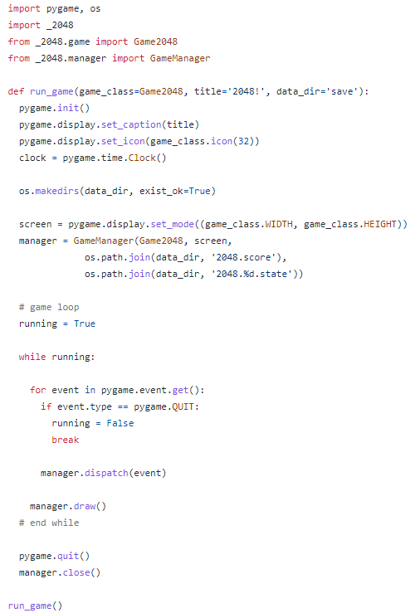
소스코드

Slide 5


